Slide 1



MÔN TOÁN - LỚP 4

Slide 2


Chọn đáp án đúng
1/ 20m² =................. dm²
a. 200
b. 2000
c. 20000

Slide 3
2/ 9900dm²=……….m²
a. 99
b. 990
c. 999

Slide 4
3/ 3m²5dm² =…………dm²
a. 35
b. 3005
c. 305

Slide 5
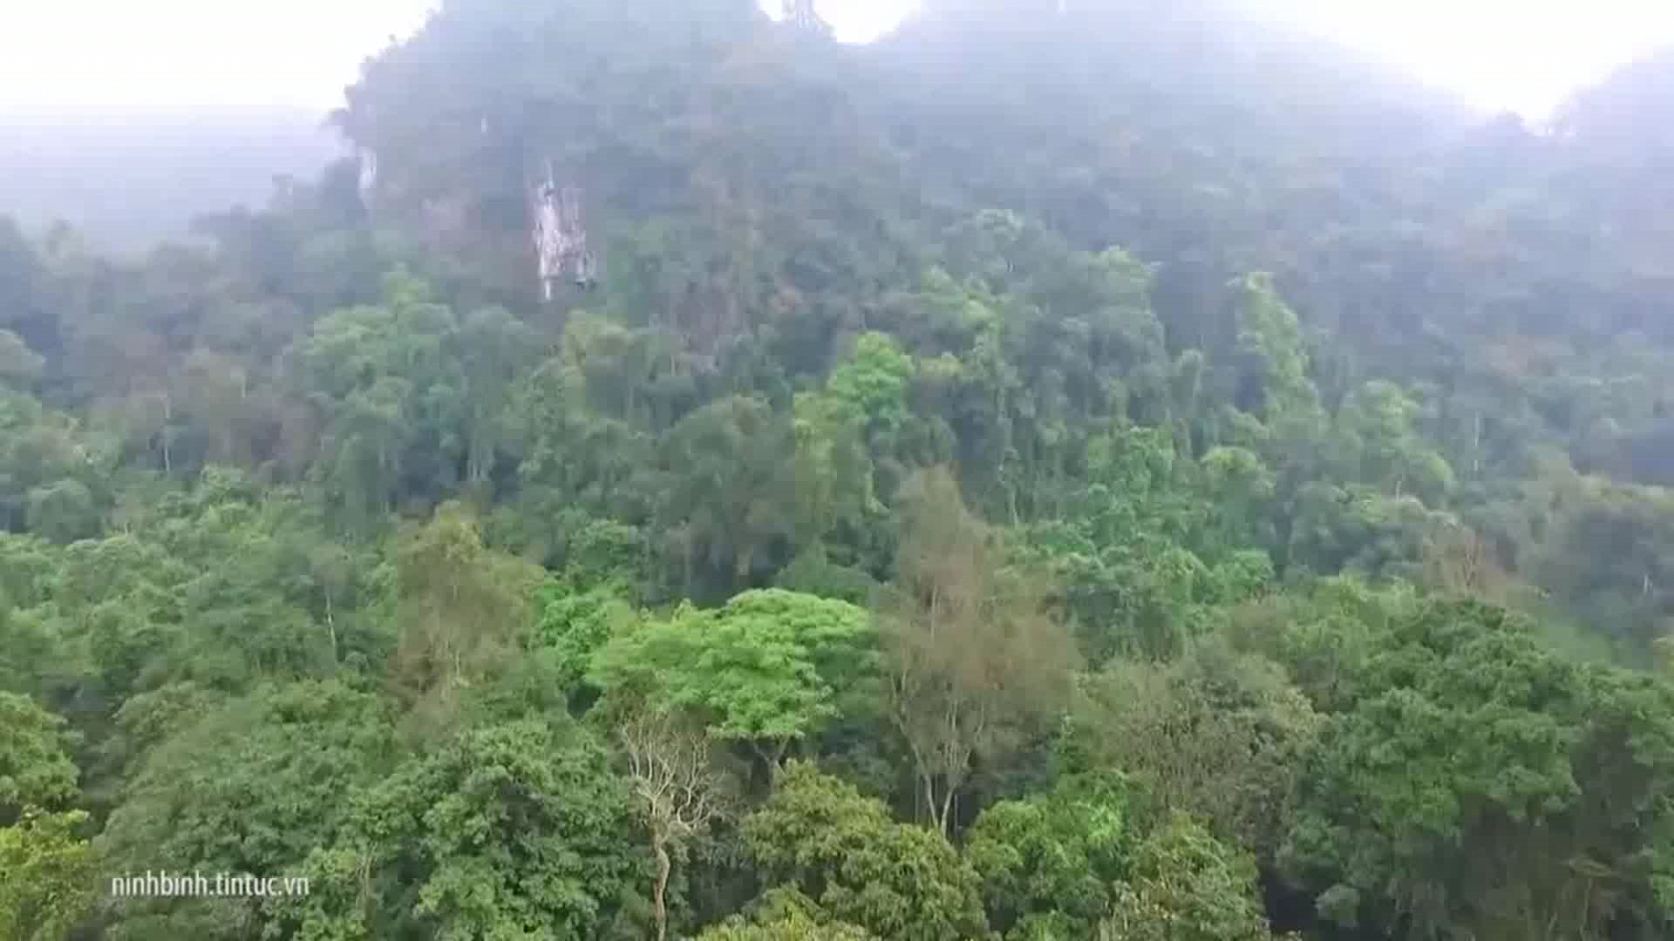


Slide 6
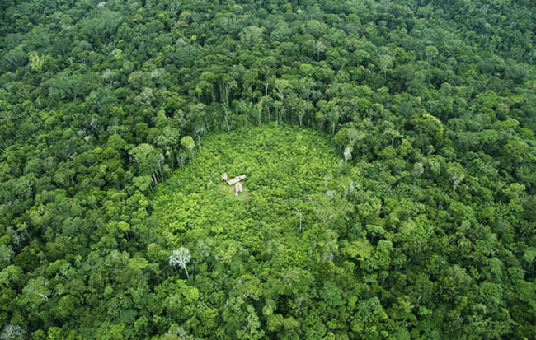
1 km
1 ki-lô mét vuông

Slide 7
1 km²
………….m²
1 000 000 m²
1km
1km
HẾT GIỜ
1km = 1 000 m
46
53
24
39
29
11
8
9
15
51
55
52
6
3
43
50
49
37
48
47
44
45
30
22
34
41
54
60
19
4
7
35
59
56
26
5
14
16
12
23
31
21
17
0
1
2
13
32
42
10
36
38
40
33
28
27
25
58
57
20
18

Slide 8
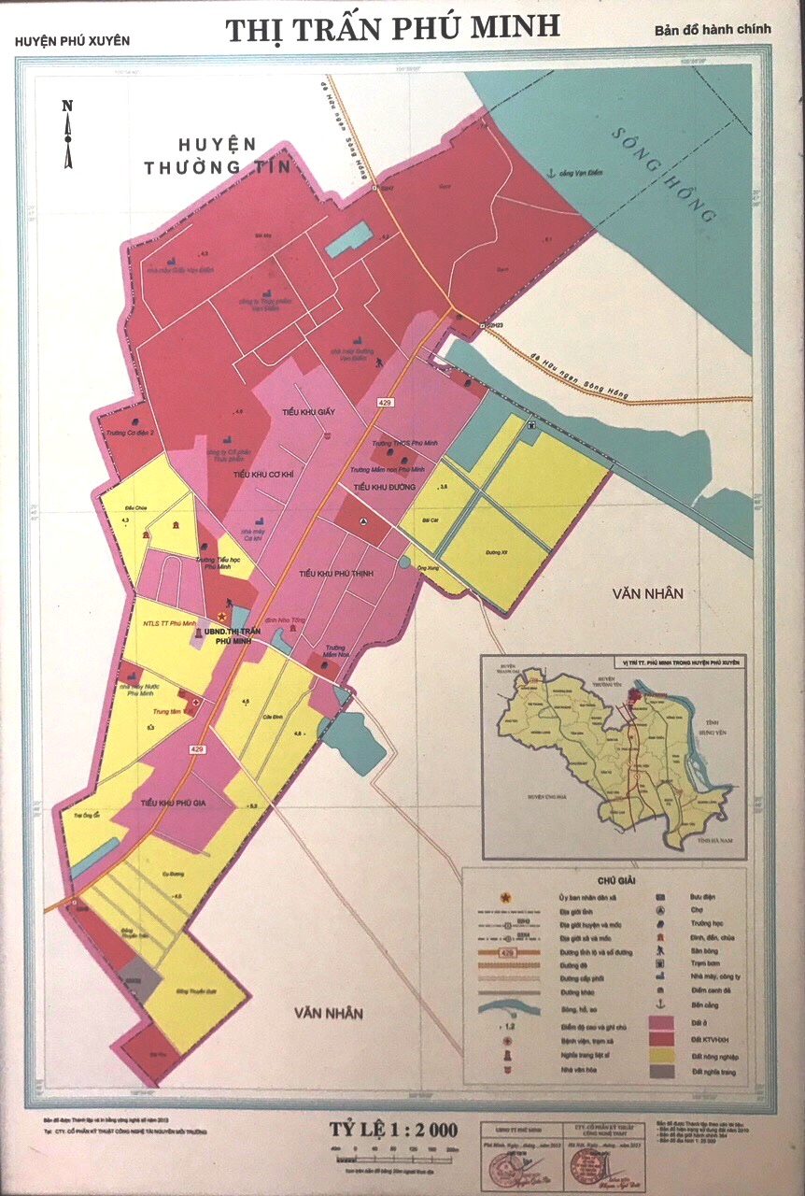

Slide 9
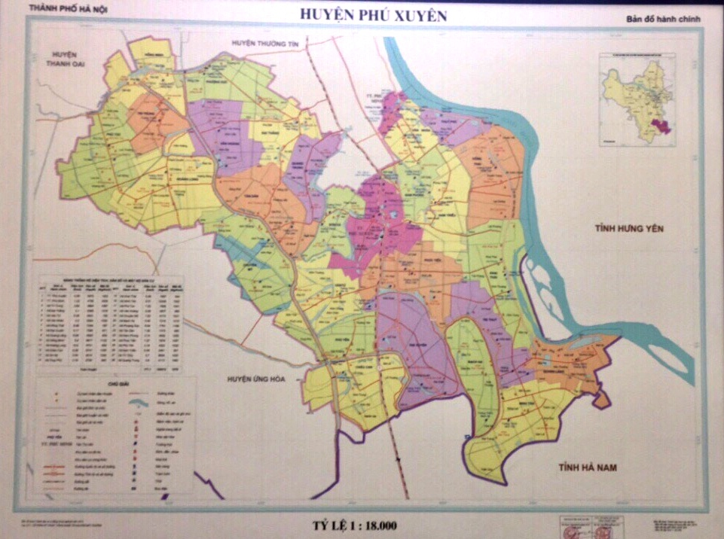

Slide 10
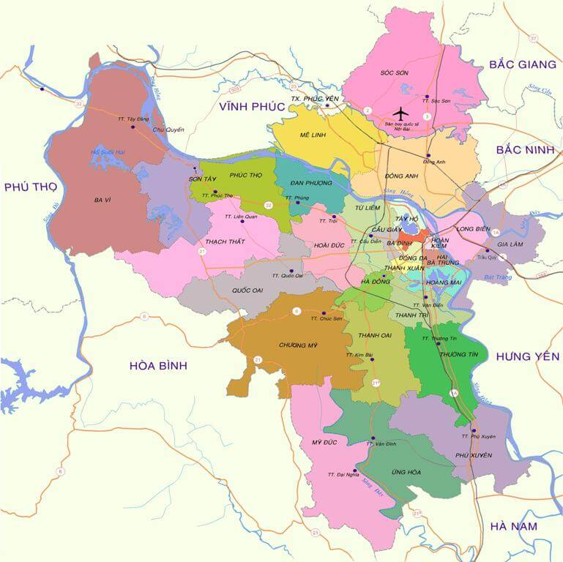
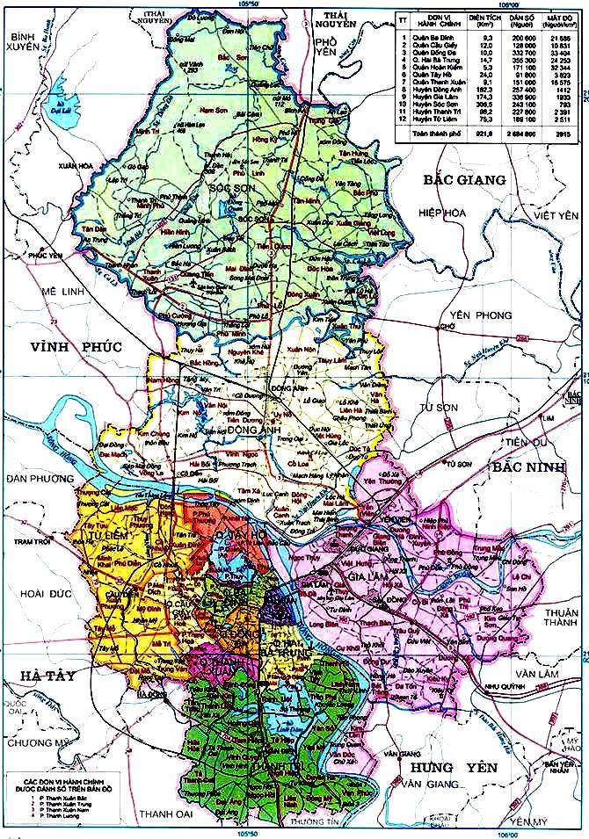
Thủ đô Hà Nội Năm 2002
Diện tích : 921km²
Thủ đô Hà Nội Năm 2009
Diện tích : 3325 km²

Slide 11
Bài 1: Viết số hoặc chữ thích hợp vào ô trống:
Đọc | Viết
Chín trăm hai mươi mốt ki- lô- mét vuông
Hai nghìn ki-lô-mét vuông
 | 509km²
 | 320 000km²

Slide 12

Bài 2: Viết số thích hợp vào chỗ chấm :
1km² | =…... m² | 1m² | = ….dm²
1 000 000m² | =…. km² | 5km² | = …m²
32 m² 49 dm² | = …dm²
2 000 000m² | =…km²

Slide 13

Bài 3: Một khu rừng hình chữ nhật có chiều dài 3km và chiều rộng 2km. Hỏi diện tích của khu rừng đó bằng bao nhiêu ki-lô-mét vuông?

Slide 14



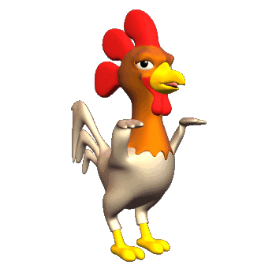

TRÒ CHƠI AI NHANH AI ĐÚNG

Slide 15

TRÂN THÀNH CẢM ƠN CÁC THẦY CÔ VÀ CÁC EM ĐÃ THEO DÕI TIẾT HỌC

